Slide 1
OPAKOVANIE
celulóza
trypsín
ektoskelet
Pasívny pohybový aparát
Tela subcutanea
epiderma
radula
pseudopódiá
Chorda dorsalis

Slide 2
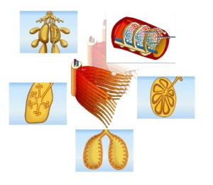
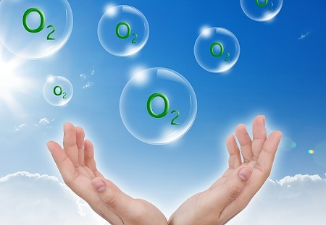
DÝCHACIA SÚSTAVA
MGR. Ivana Richnavská

Slide 3
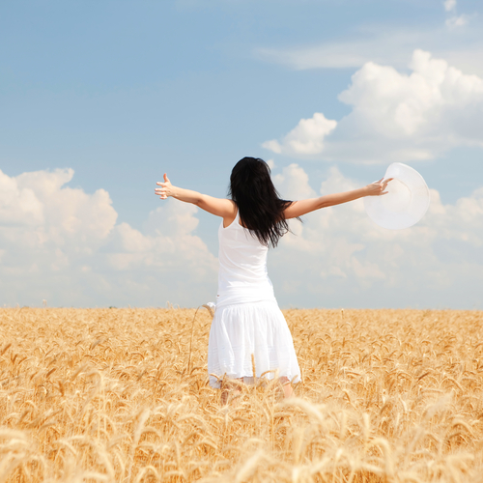
R_S_ _ RÁ_IA
Vonkajšie a vnútorné dýchanie

Slide 4
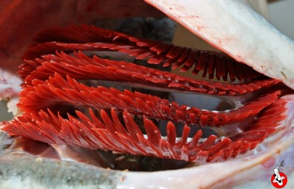
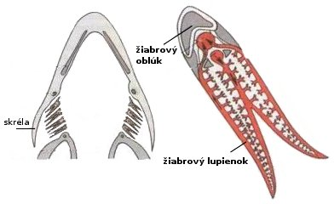
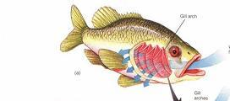
Ryby ...

Slide 5
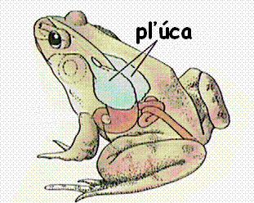
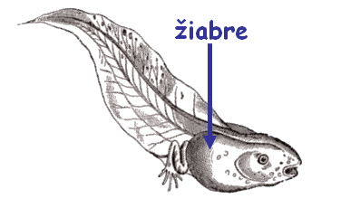
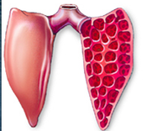
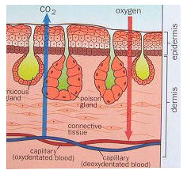
Obojživelníky ...

Slide 6
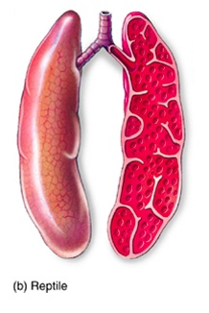
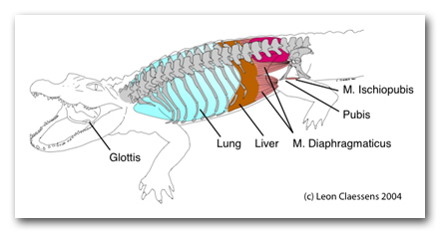
Plazy ...

Slide 7
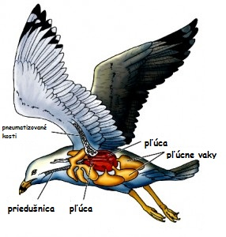
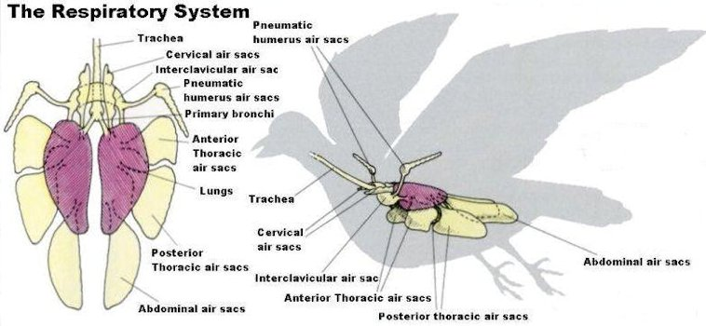
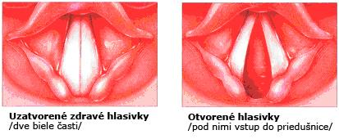
Vtáky ...

Slide 8
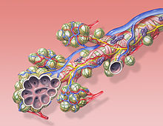
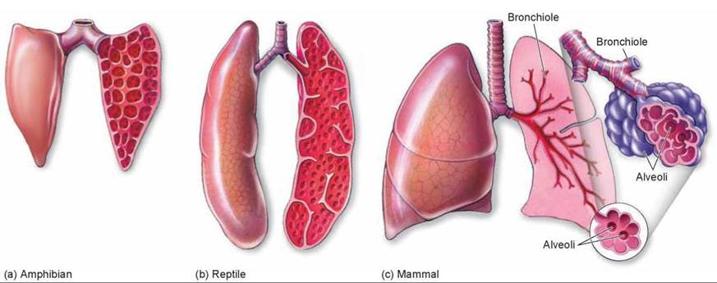
Cicavce ...

Slide 9

Skontroluj poznámky Janke, ktorá na hodine nedávala pozor ...
Dýchanie (exkrécia) je jedným z najdôležitejších
životných prejavov organizmov. Predstavuje príjem
oxidu uhličitého a výdaj kyslíka.
Dýchacie orgány stavovcov sú rôzne, napr. ryby
dýchajú pľúcami, všetky obojživelníky dýchajú iba
pľúcami.
Plazy dýchajú podobne ako žubrienky žiabrami.
Vtáky majú okrem pľúc aj vzdušné vaky, ktoré
im pomáhajú v dýchaní.

Slide 11
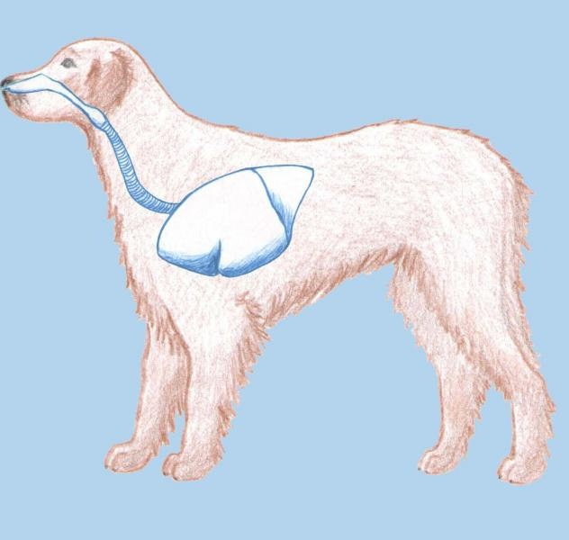
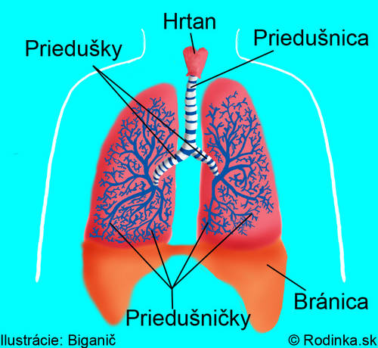
Suchozemské stavovce ...

Slide 12
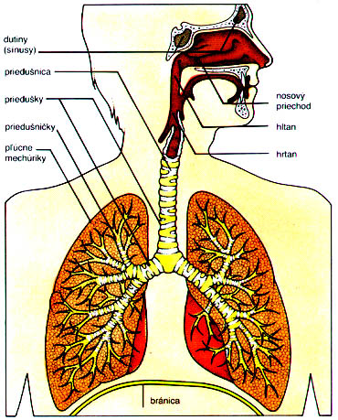
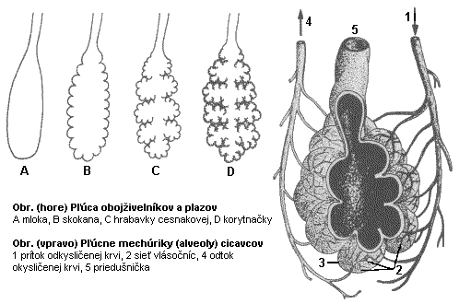
PĽÚCA

